Slide 1

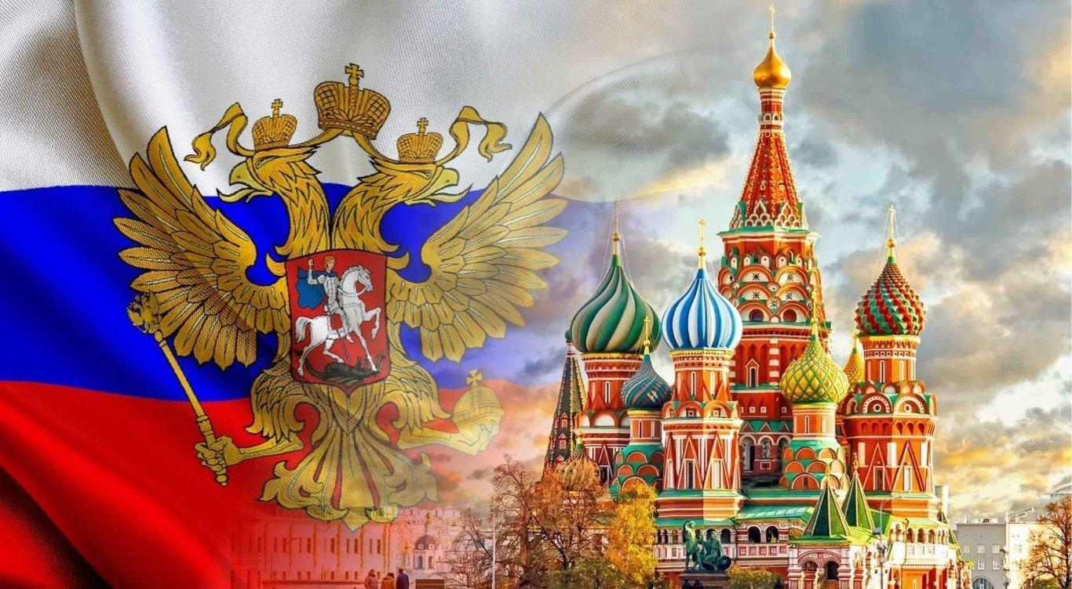
The basic vales of Russian State
By Natalia Skakovskaya

Slide 2

The “DNA of Russia”
is aimed at involving the academic community in educational, methodological and scientific research support of state policy in the field of education, higher education and youth policy.

Slide 3
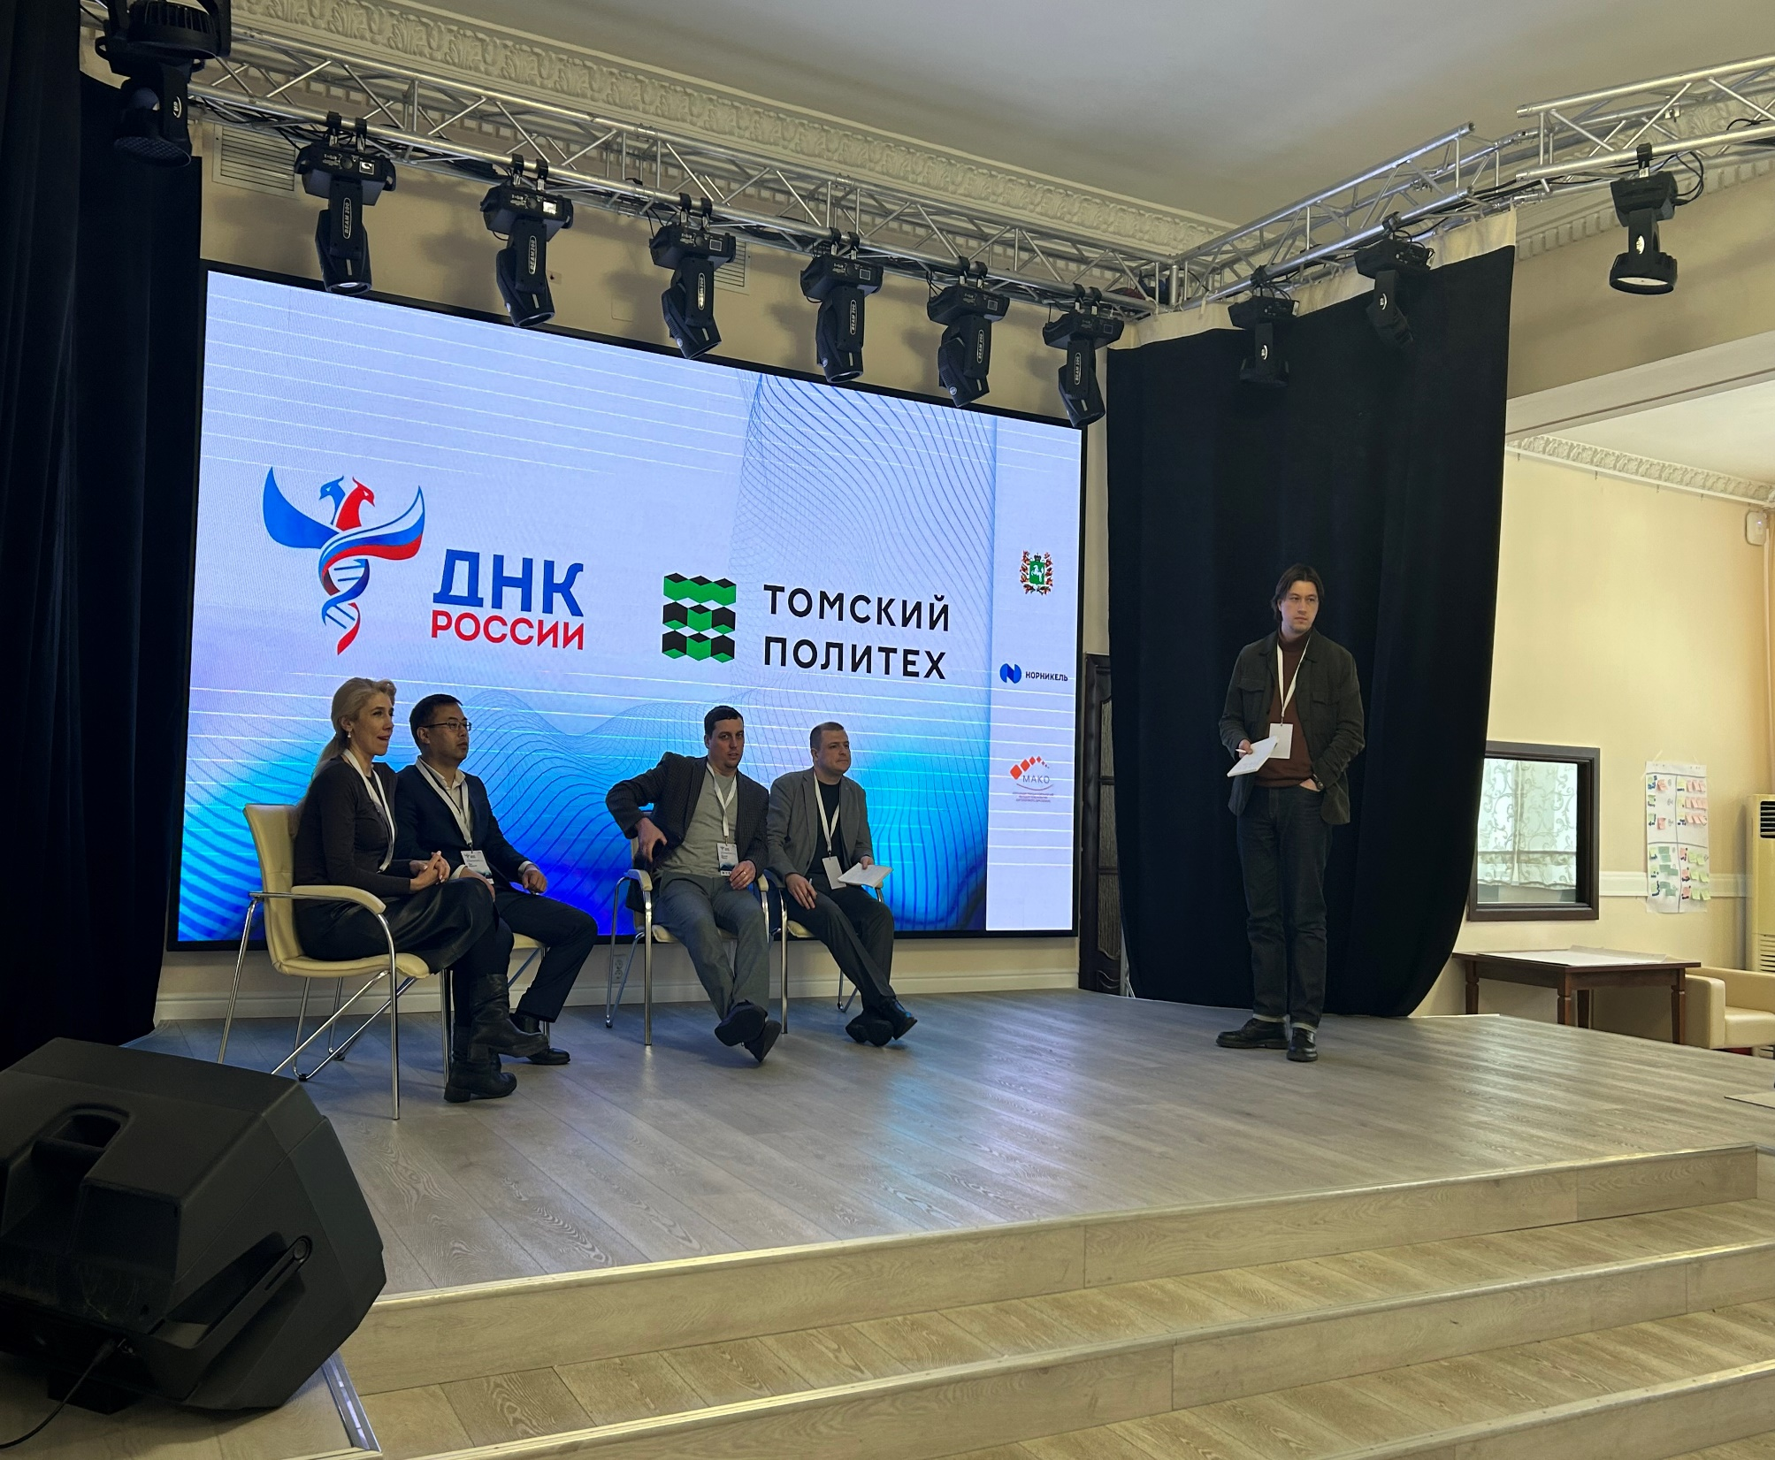
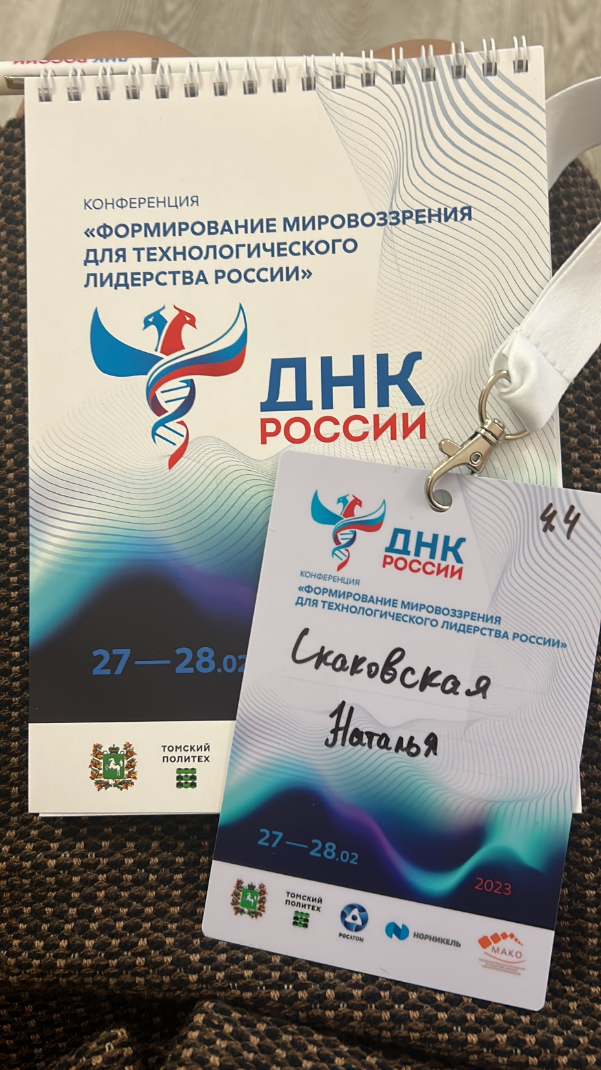

Slide 4
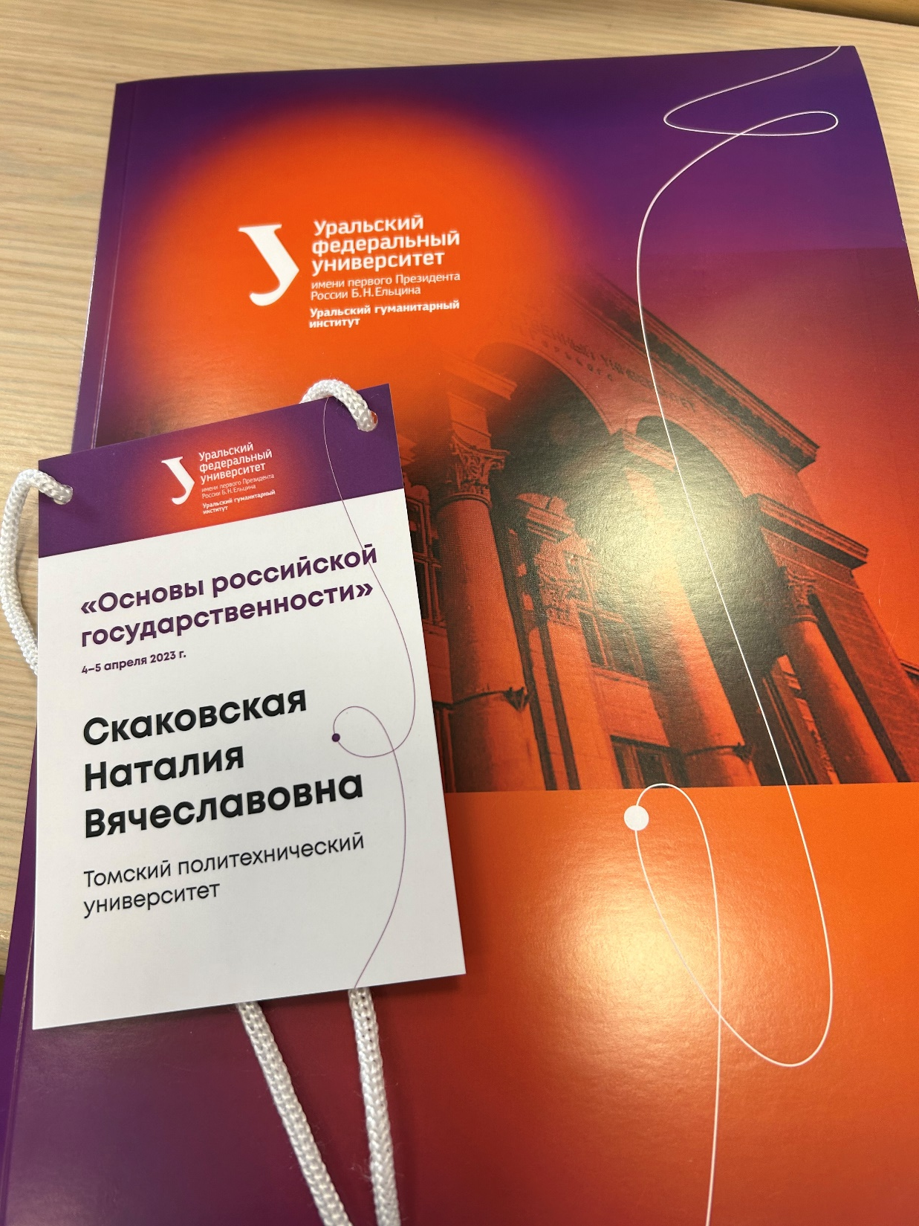
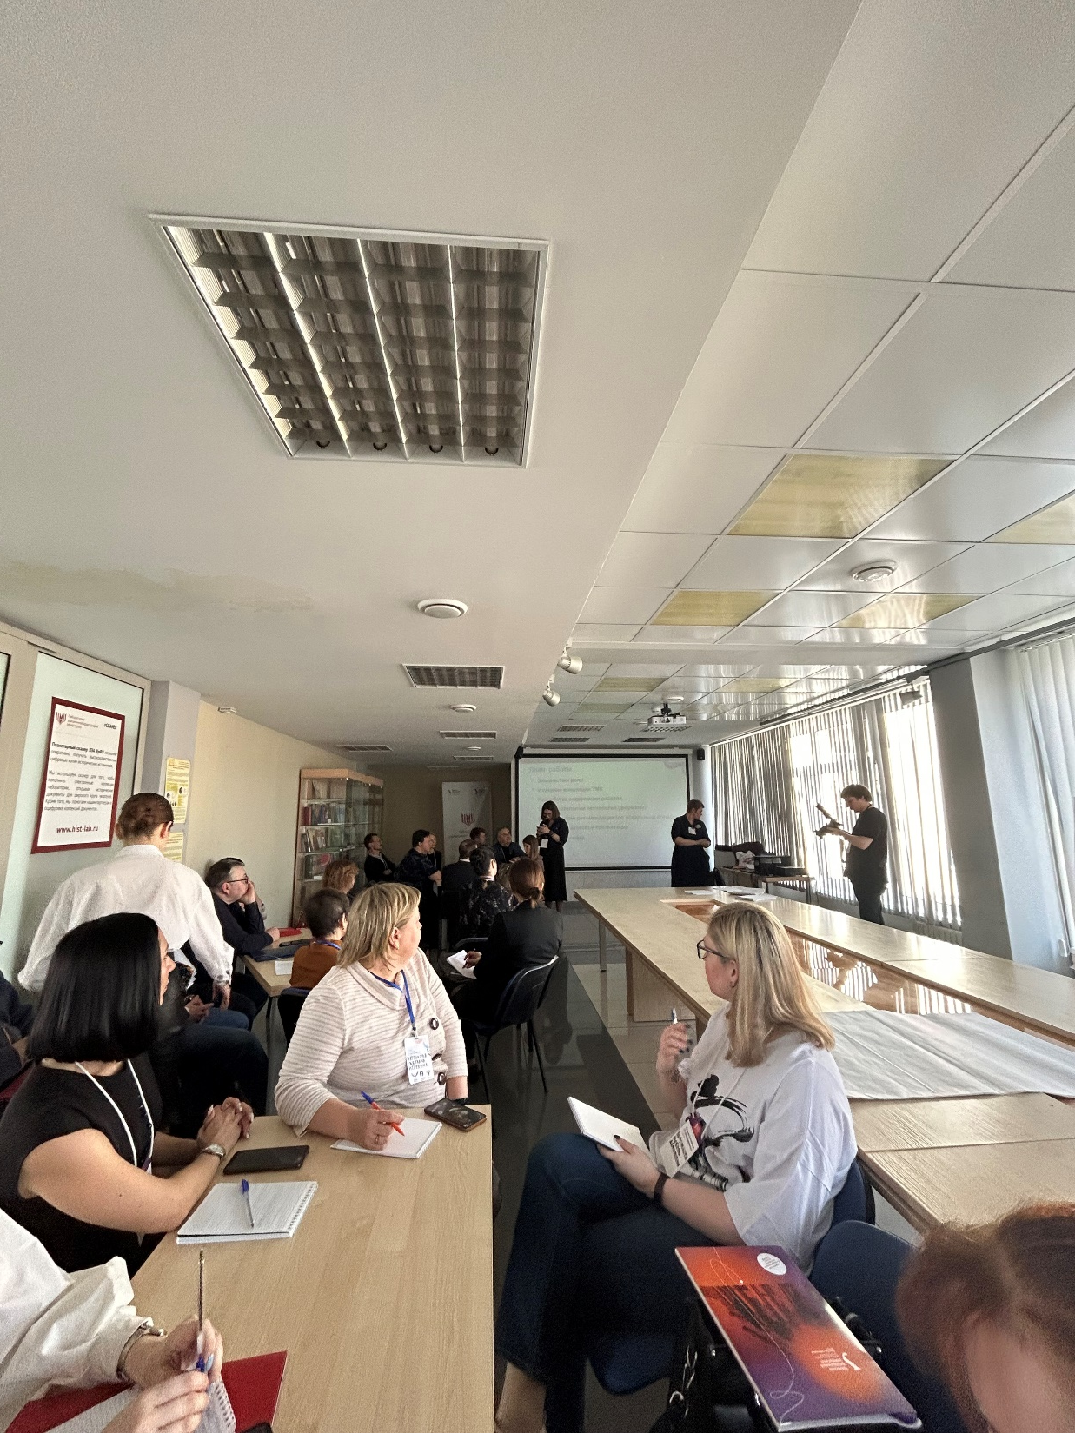

Slide 5
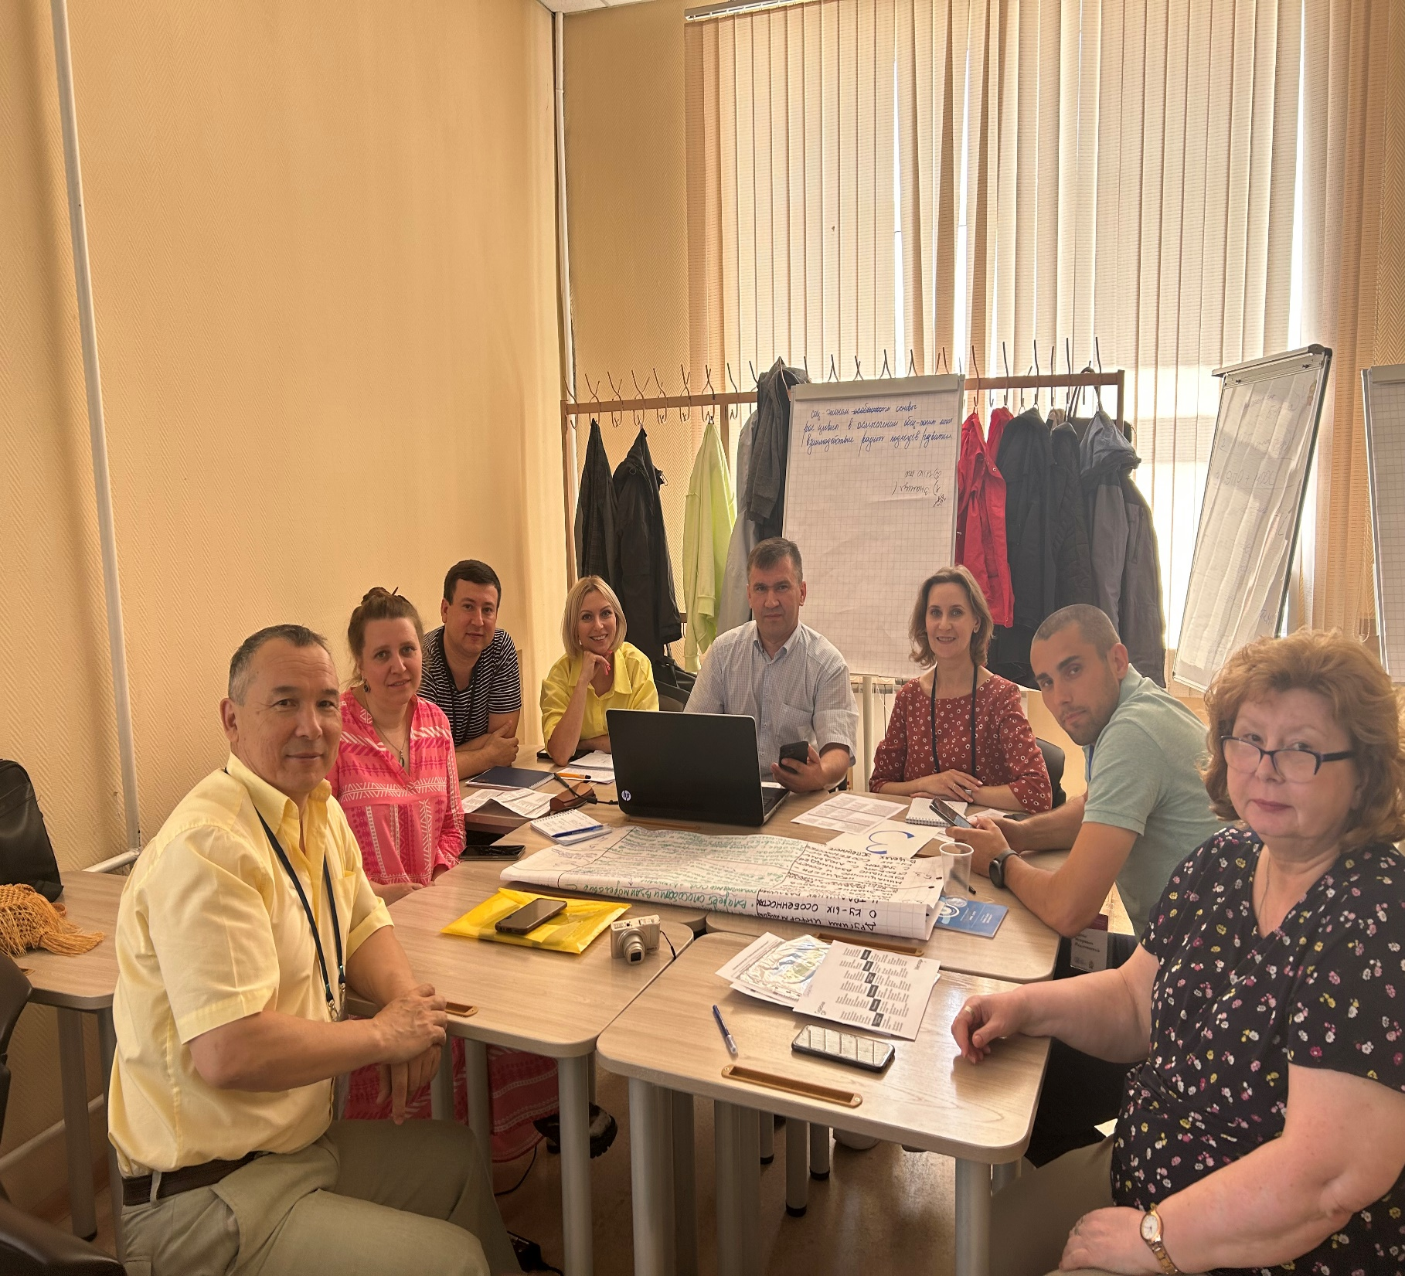
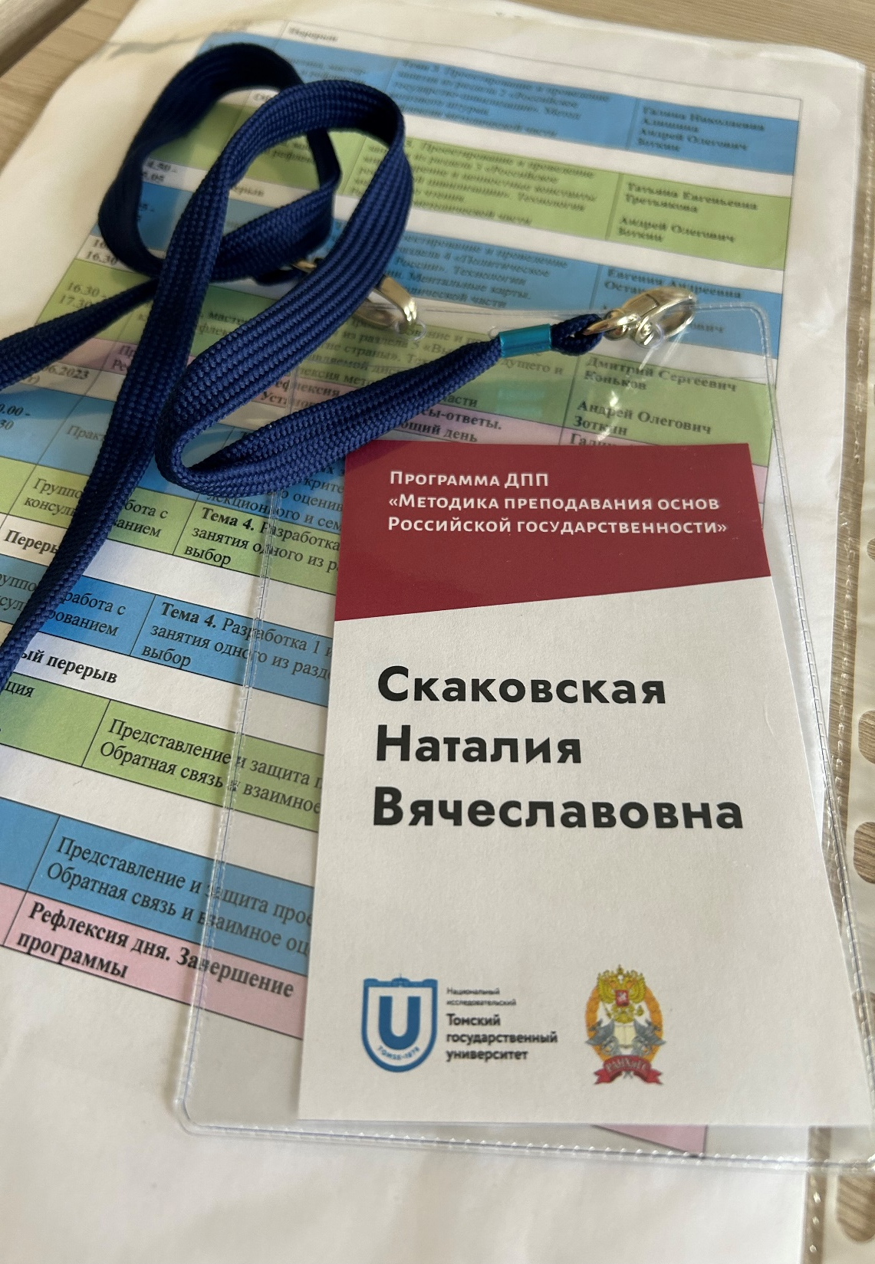

Slide 6
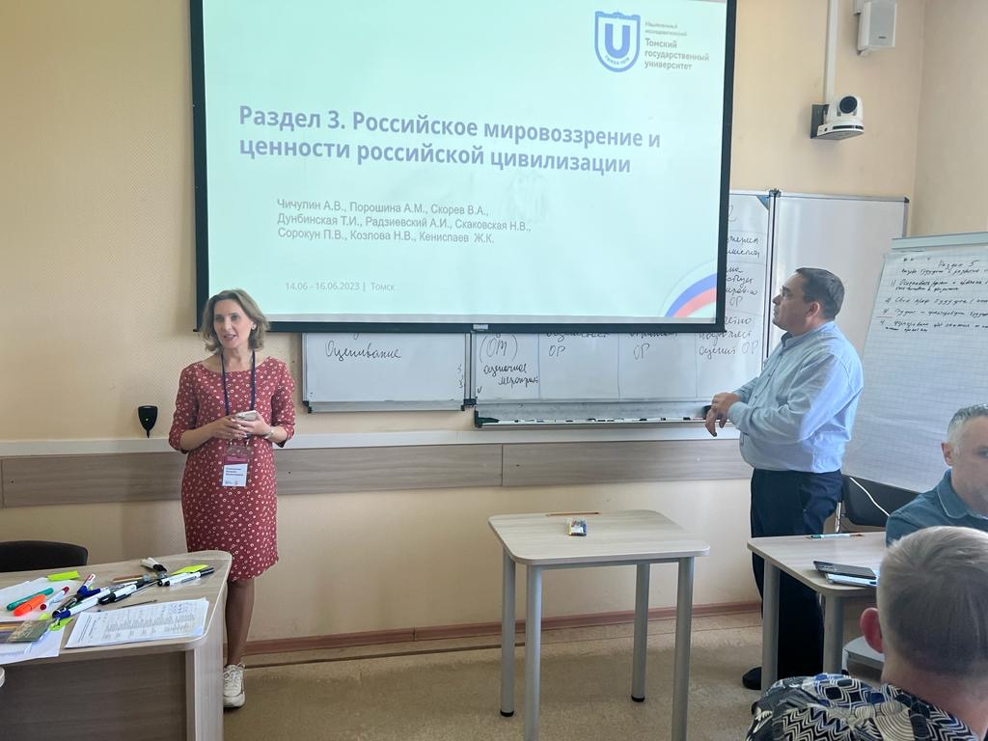

Slide 7
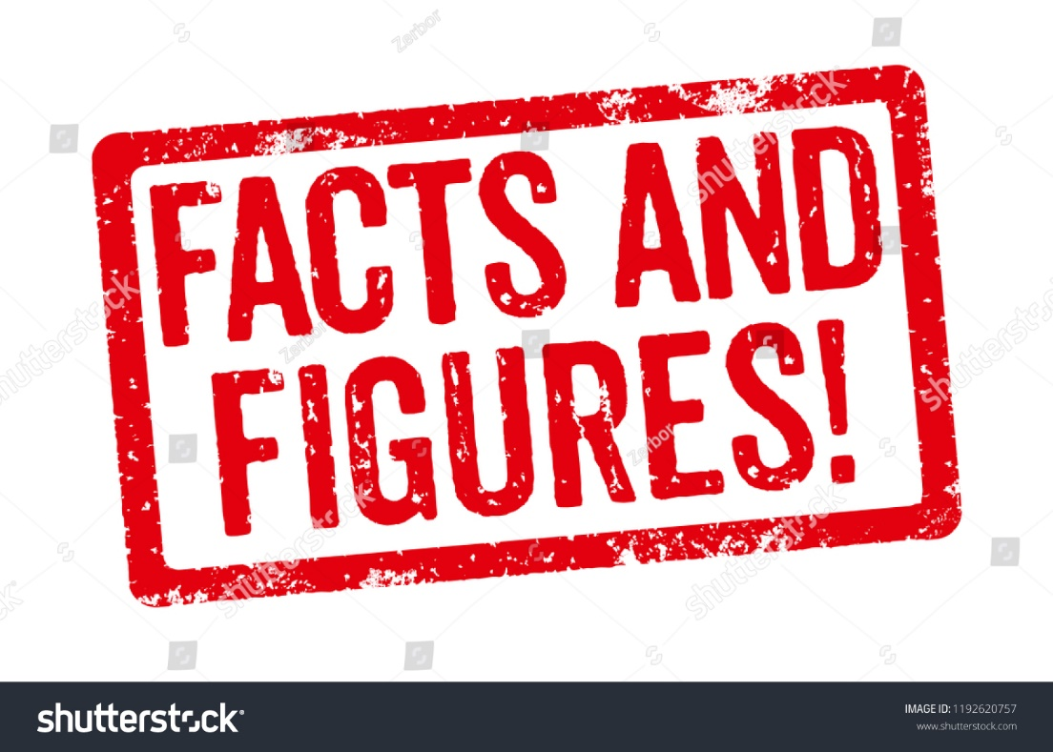
Lecture 1. Russia: facts & figures

Slide 8
Russian Federation
Federation is a type of state structure, the units of which are endowed with a certain independence.
The territory of the Russian Federation is divided into 89 subjects
Subjects of the Russian Federation are territorial units that have official borders and are endowed with certain rights and responsibilities.

Slide 9
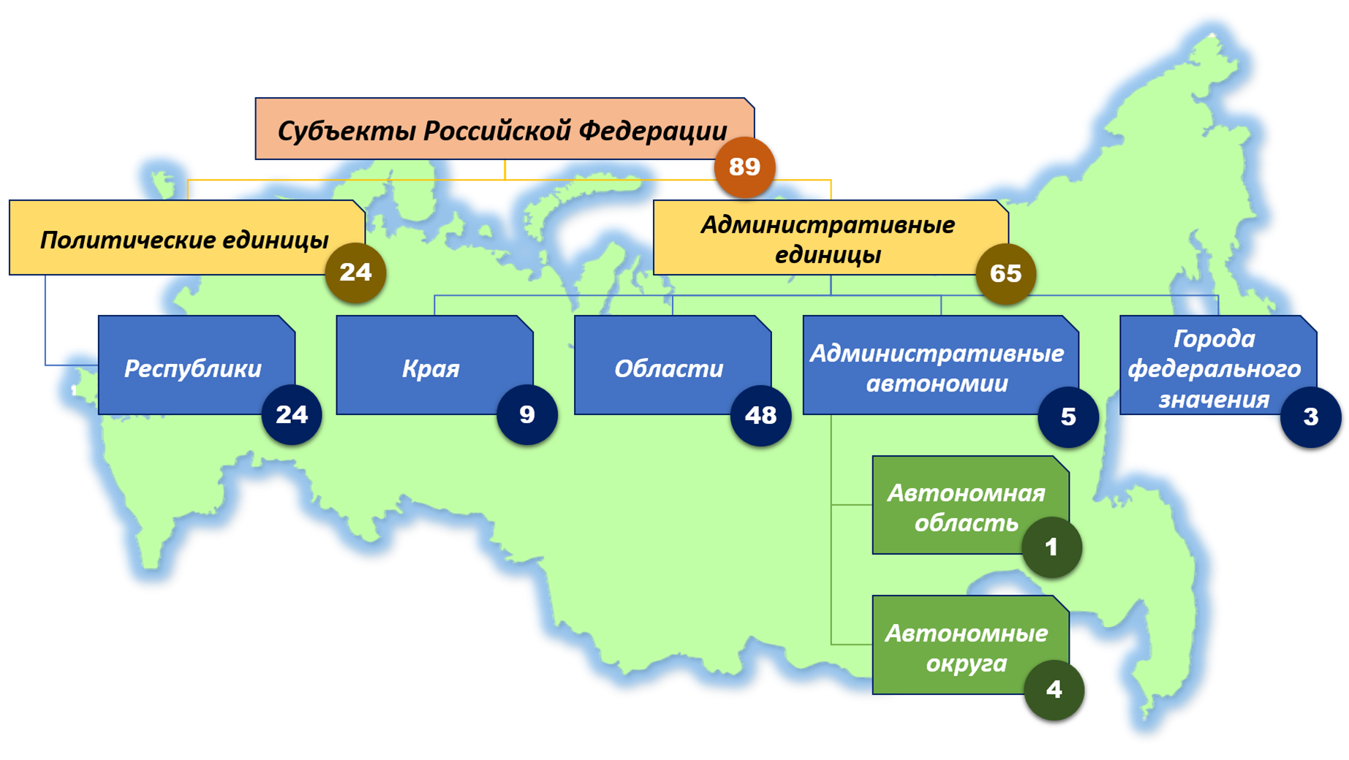

Slide 10
Among the subjects of Russia there are 24 republics
largest in area - Yakutia
the smallest is the Republic of Ingushetia.
Republics are endowed with the greatest rights, their territories are defined on a national basis.

Slide 11
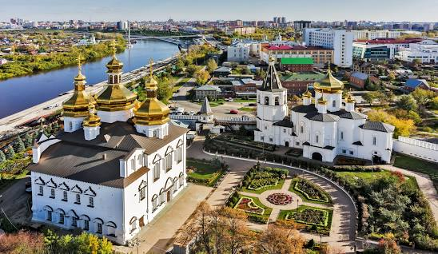
The most numerous subjects of our country are regions (there are 48 of them)
the largest is Tyumen
The smallest is Kaliningradskaya.
Tymen

Slide 12
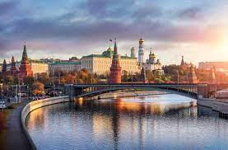
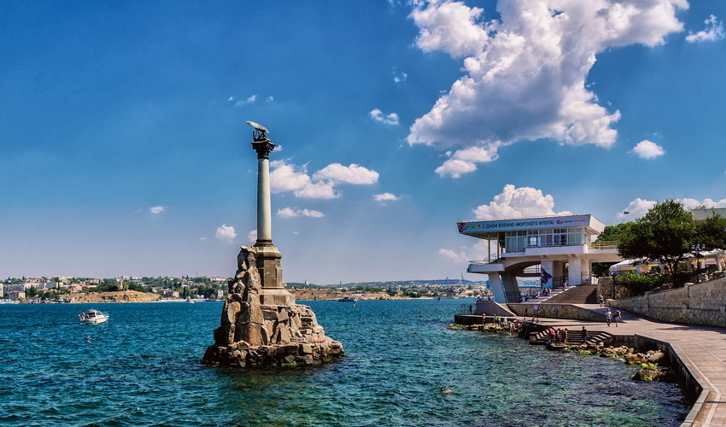
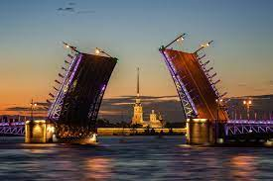
Federal Cities
Moscow Saint Petersburg
2014 Sevastopol

Slide 13
Cardinal directions
The southernmost subject of the Russian Federation is the Republic of Dagestan,
the northernmost is the Arkhangelsk region (Franz Josef Land),
the westernmost – Kaliningrad region
the easternmost – Chukotka Autonomous Okrug

Slide 14
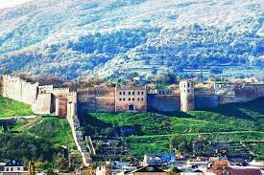
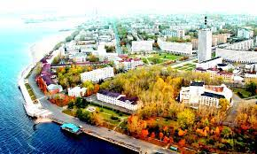
Dagestan
Archangelsk

Slide 15
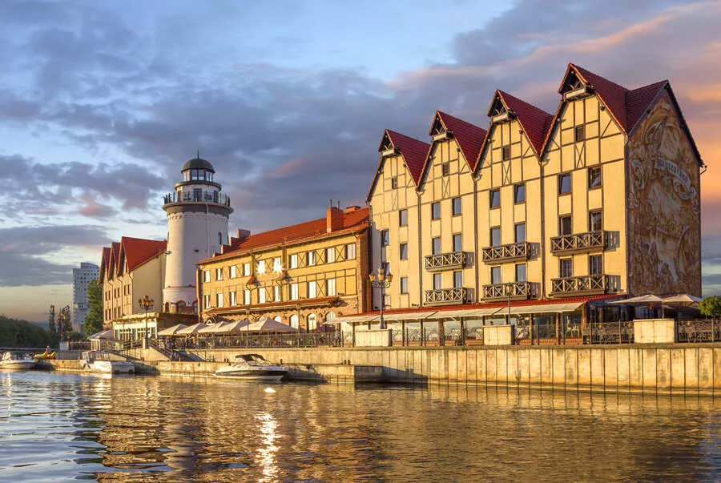

Slide 16
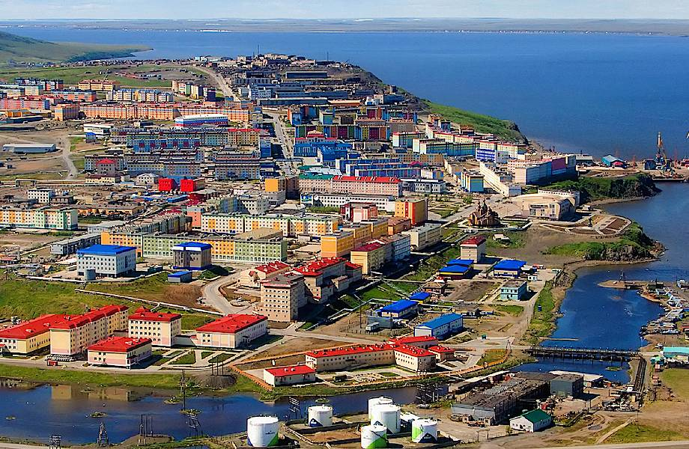

Slide 17
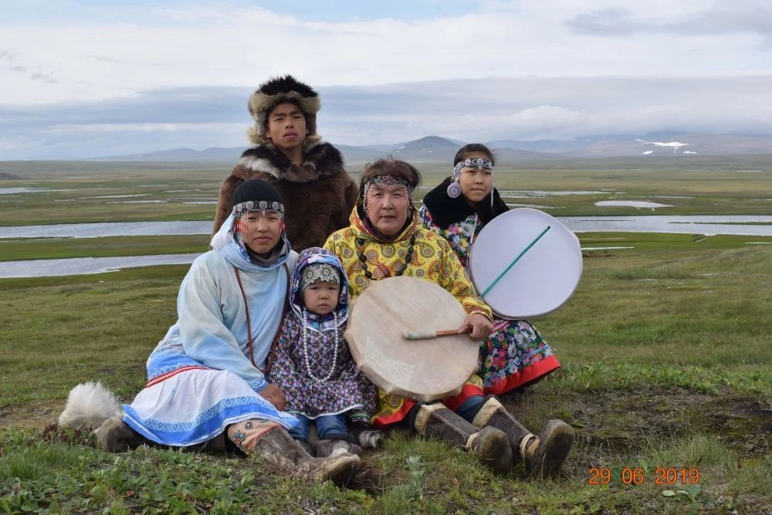

Slide 18
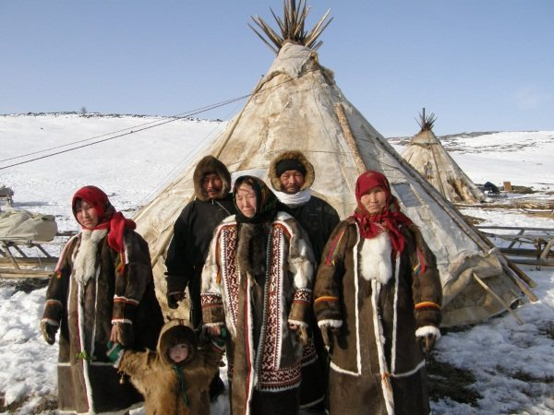

Slide 19
Federal districts of Russian Federation
Ural
Siberian
North Caucasian
Far Eastern
Central
Northwest
southen
Privolzhsky

Slide 20
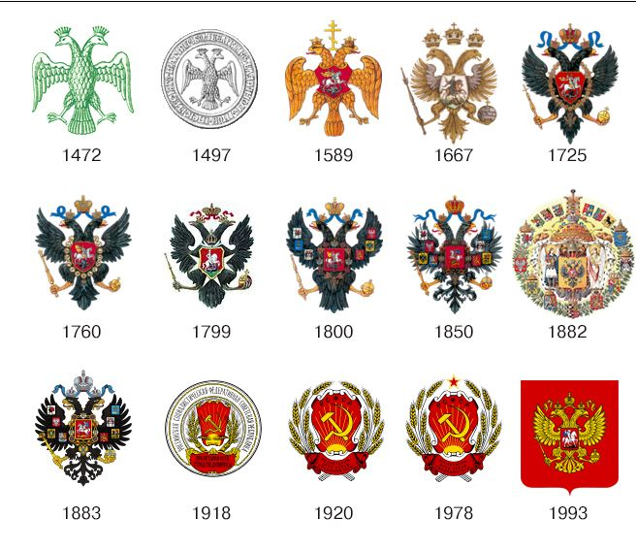
State symbols

Slide 21
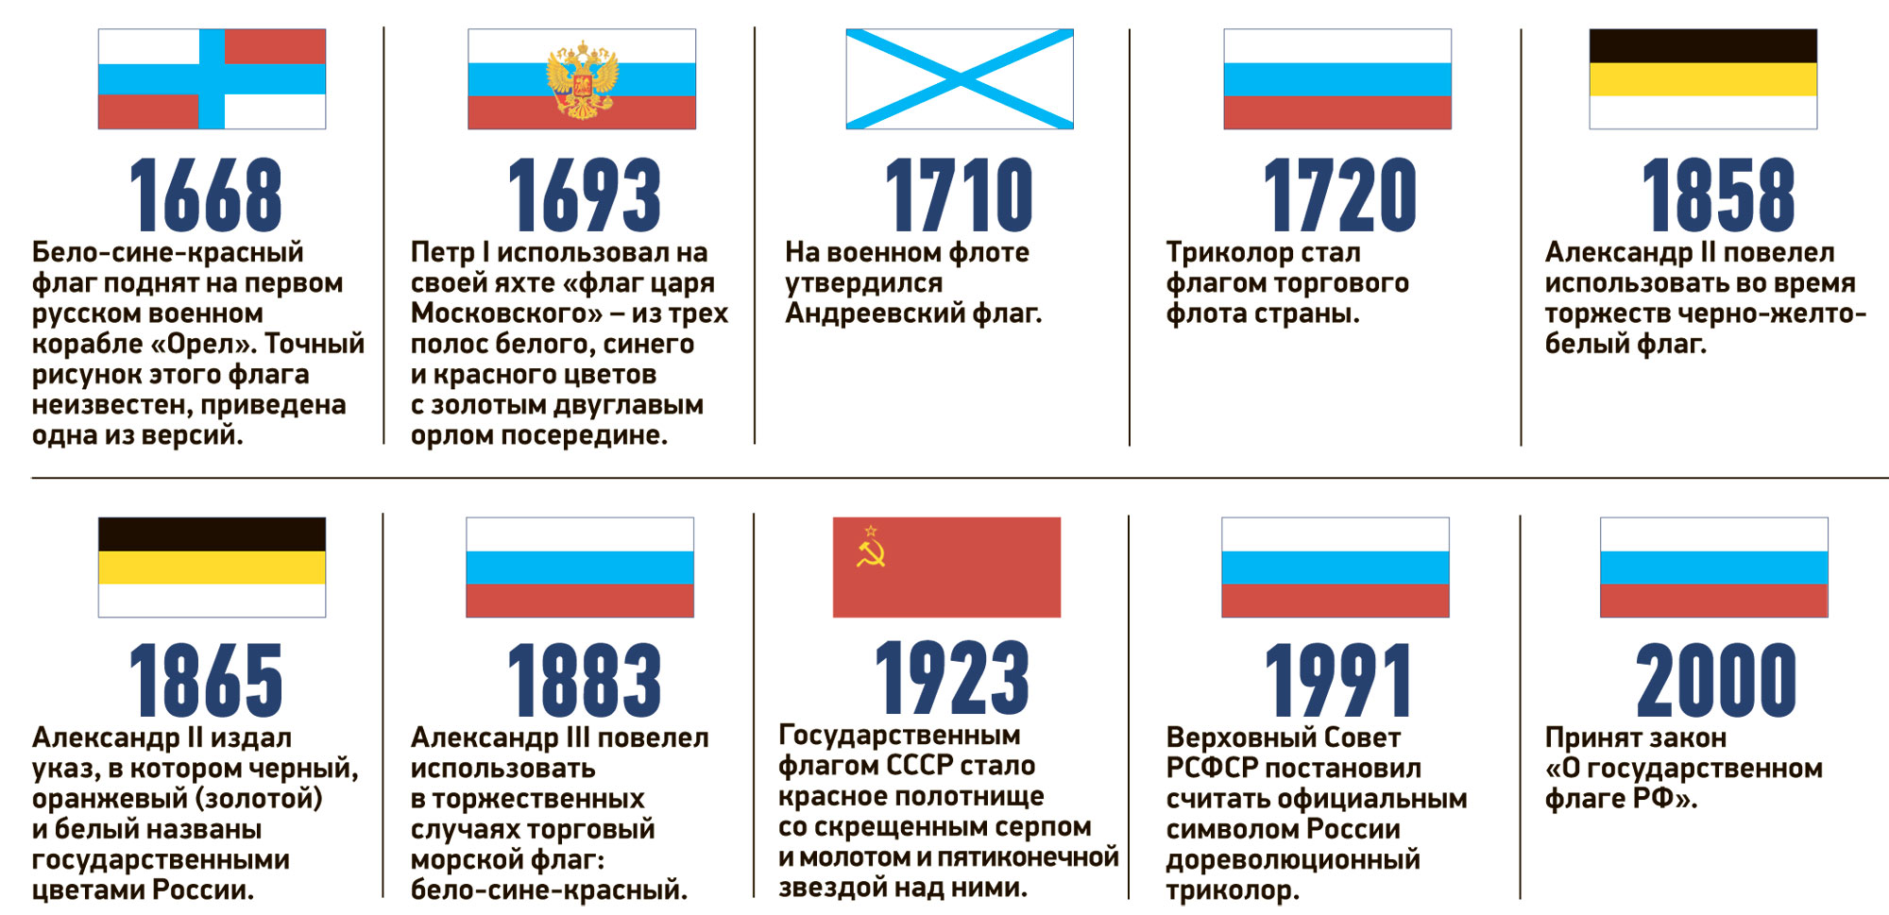

Slide 22
"Кодекс Российской Федерации об административных правонарушениях" от 30.12.2001 N 195-ФЗ (ред. от 04.08.2023) (с изм. и доп., вступ. в силу с 15.08.2023)
Нарушение порядка официального использования Государственного флага Российской Федерации, Государственного герба Российской Федерации или Государственного гимна Российской Федерации -
влечет наложение административного штрафа на граждан в размере от двух тысяч до трех тысяч рублей; на должностных лиц - от пяти тысяч до семи тысяч рублей; на юридических лиц - от ста тысяч до ста пятидесяти тысяч рублей.

Slide 23
в 1833 году "Боже, Царя храни".
После революции 1917 года до 1944 года гимном СССР стал "Интернационал".
"Союз нерушимый республик свободных", имевший несколько редакций.
После распада СССР в 1991 году гимном России стала "Патриотическая песня" на музыку русского композитора Ф.И. Глинки.
В декабре 2000 года был утвержден новый гимн, к которому на музыку советского гимна написаны новые слова.

Slide 24
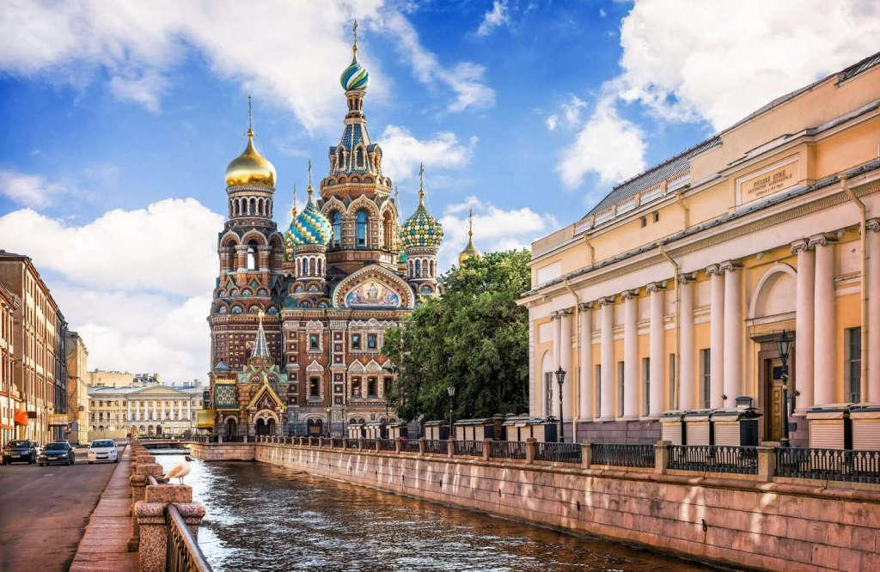
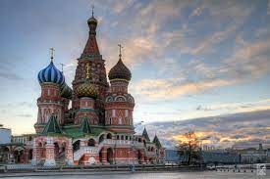
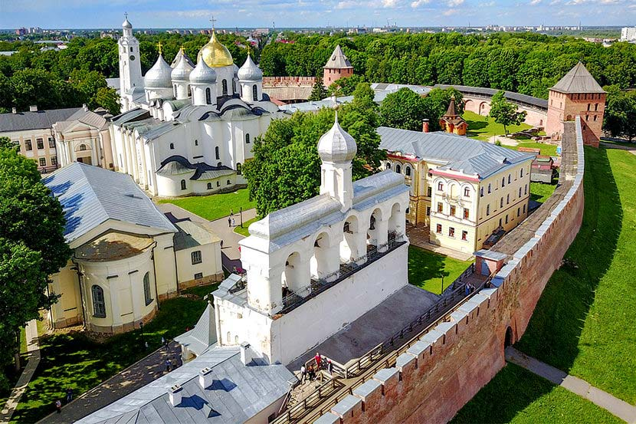
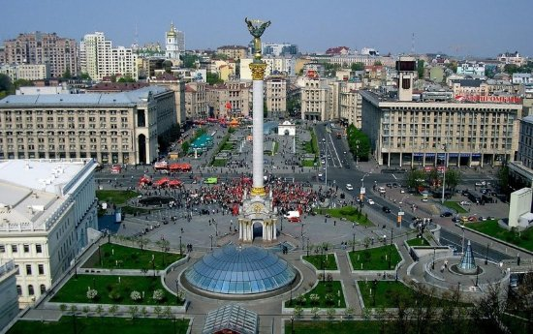
Capitals of Russia

Slide 25
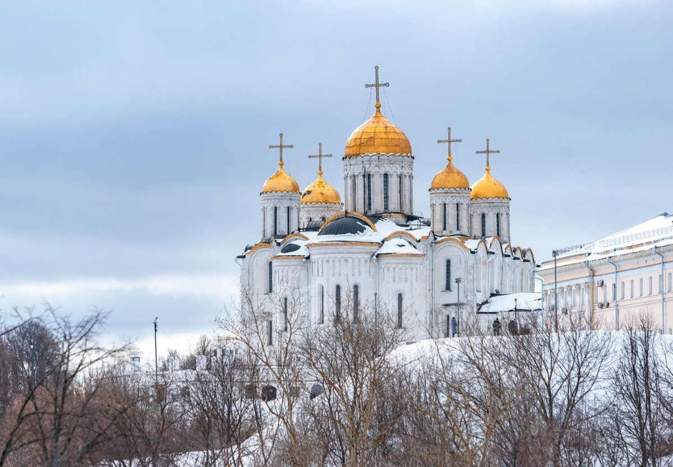
Старинные русские города
Старинные русские города

Slide 26
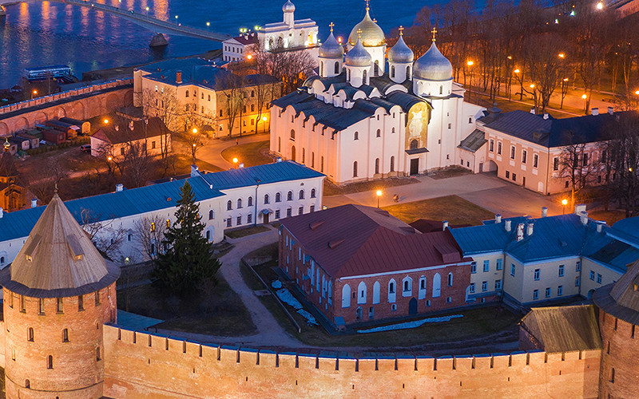
Великий Новгород 859 год

Slide 27
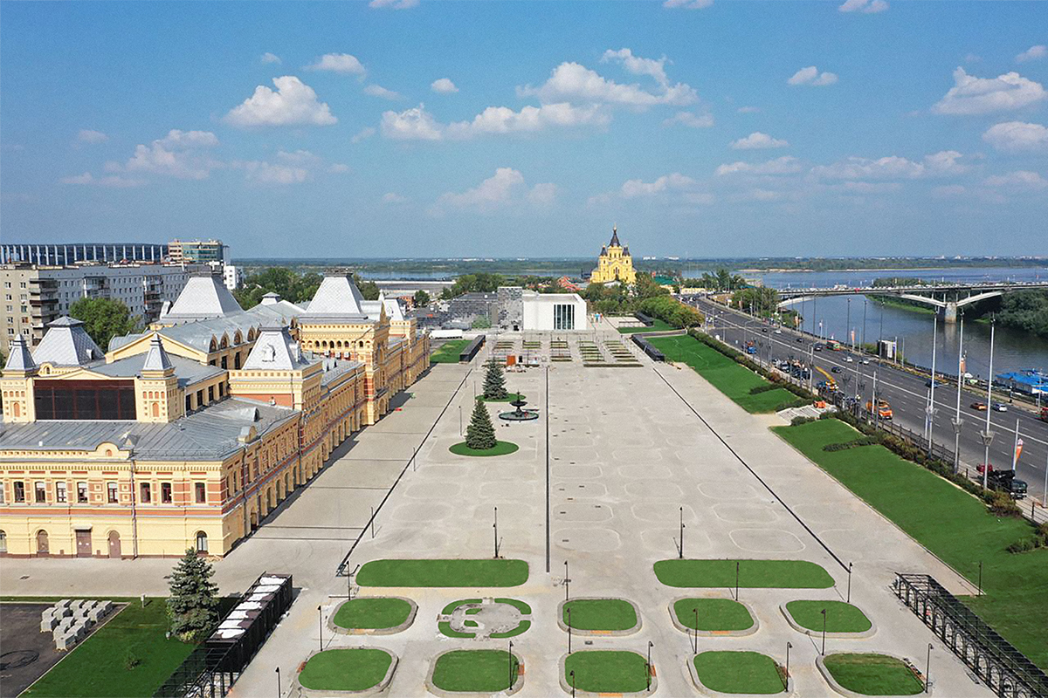
Nizhny Novgorod 1221
Nizhny Novgorod

Slide 28
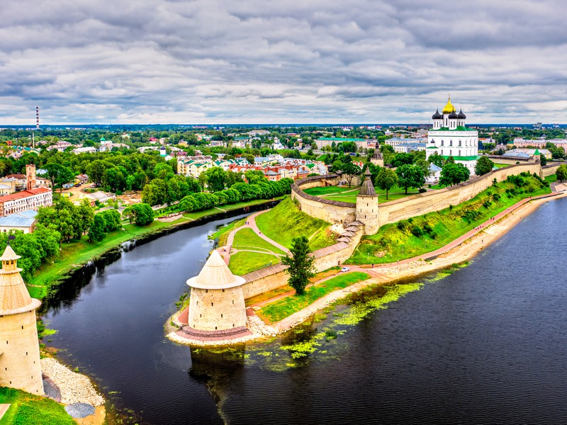
Pskow 903

Slide 29
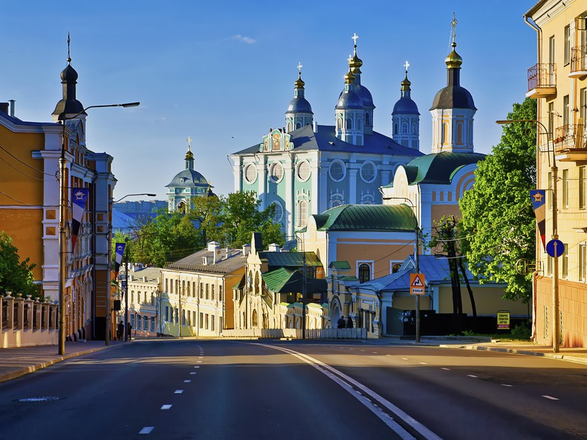
Smolensk 863

Slide 30
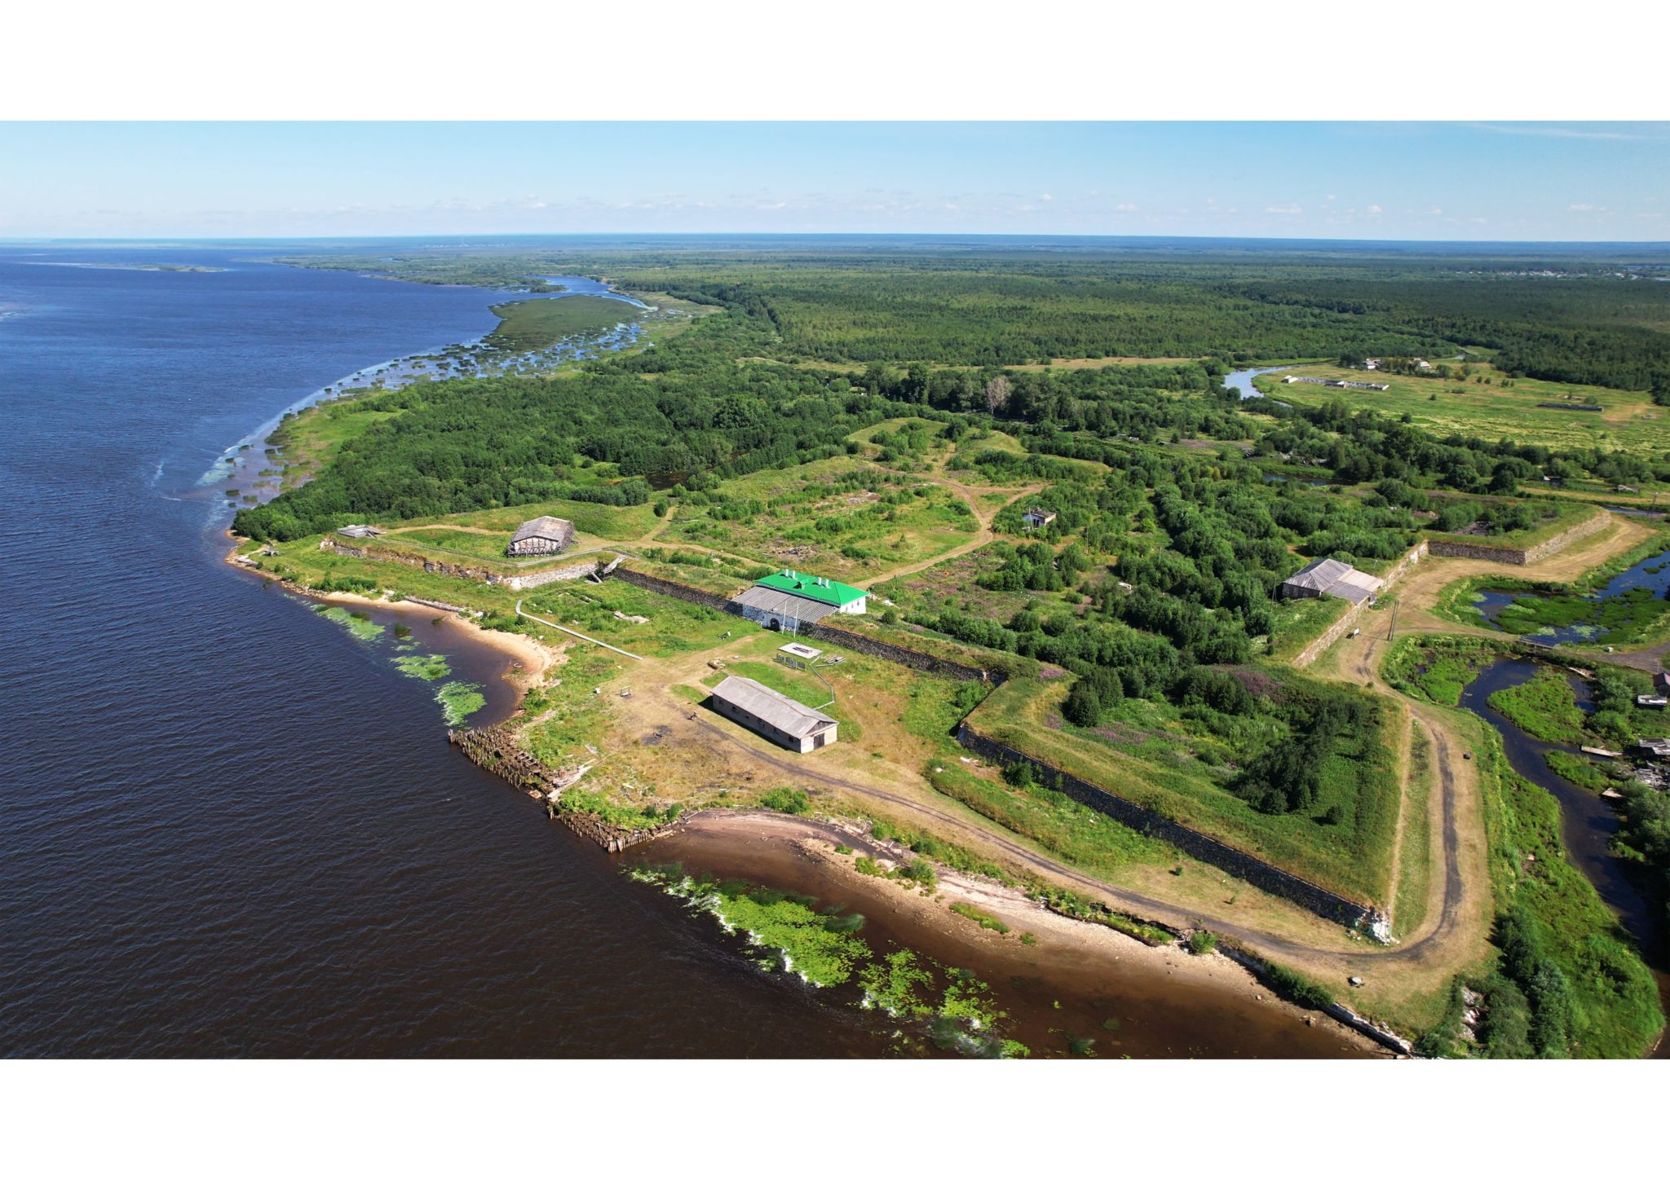
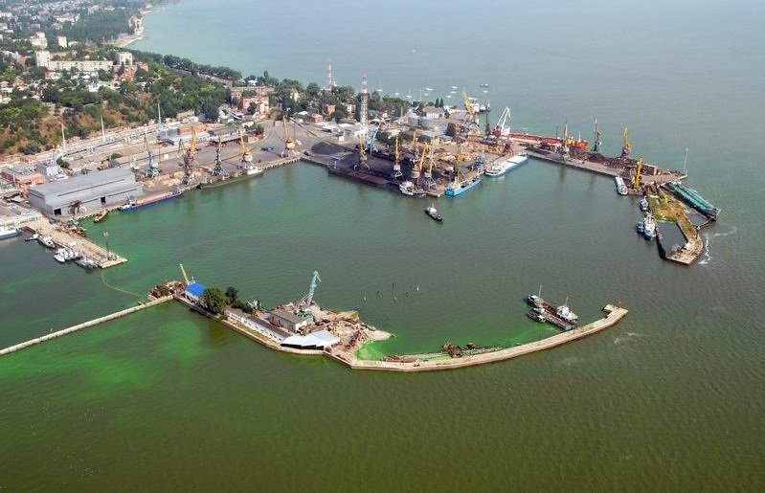
Outposts of Russia

Slide 31
Outpost
For Russia with its vast territory, such outposts at different times became cities and seaports:
Arkhangelsk, Taganrog, Vladivostok, Murmansk.
– This is a fortified post on the border.

Slide 32
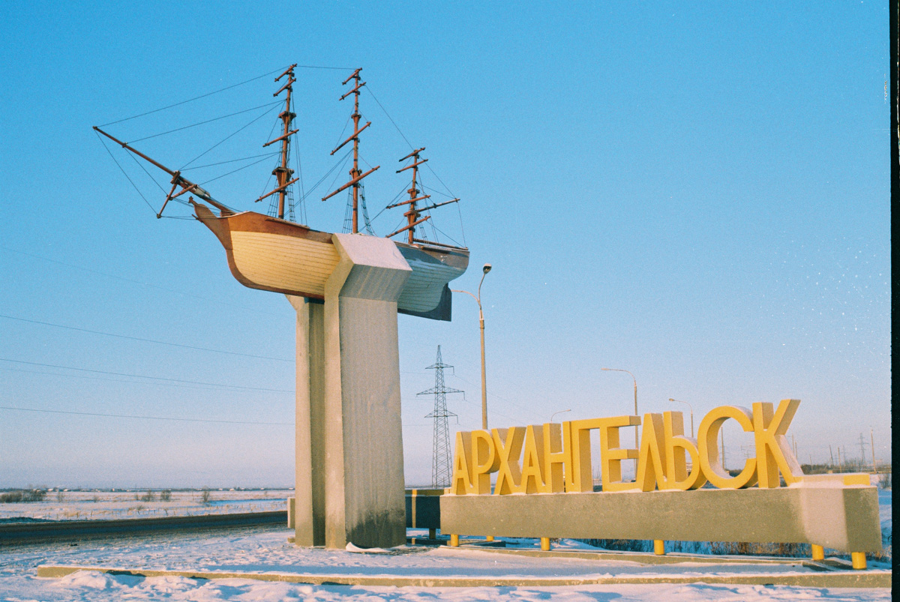
Arkhangelsk 1584

Slide 33
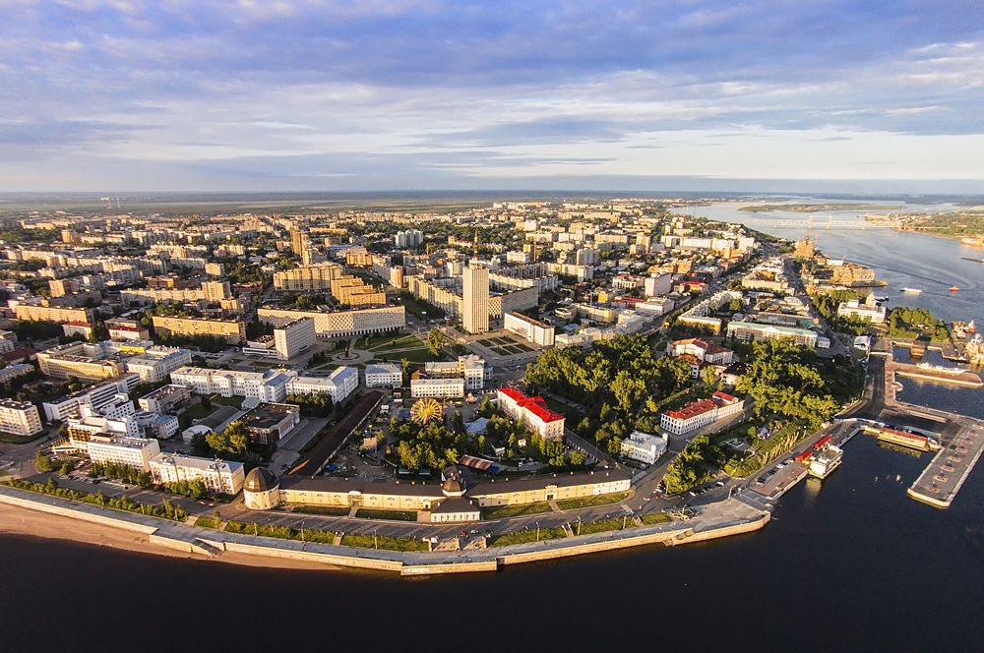

Slide 34
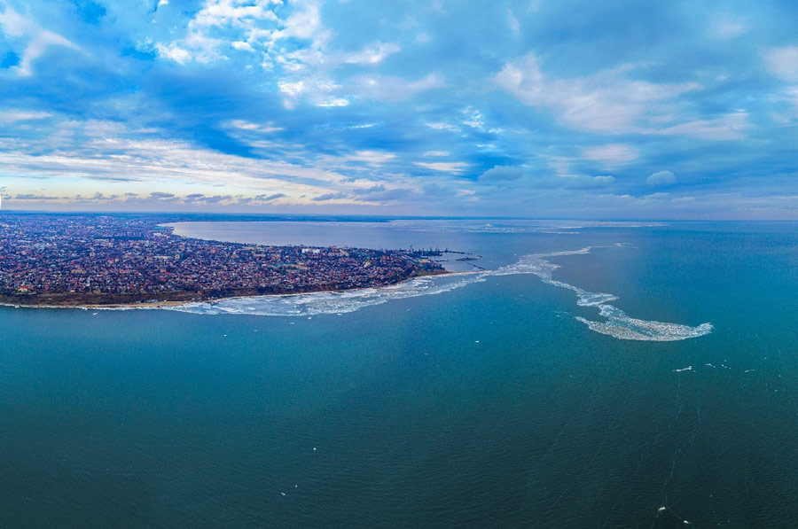
Taganrog 1698

Slide 35
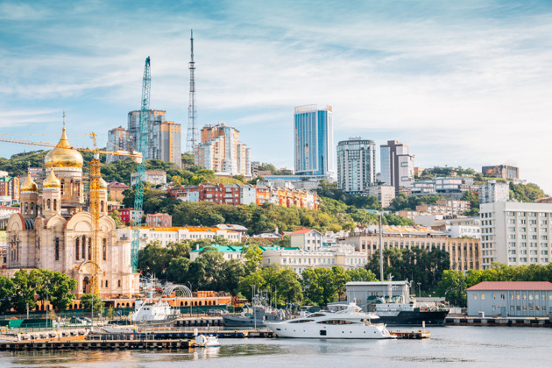
Vladivostok 1860

Slide 36
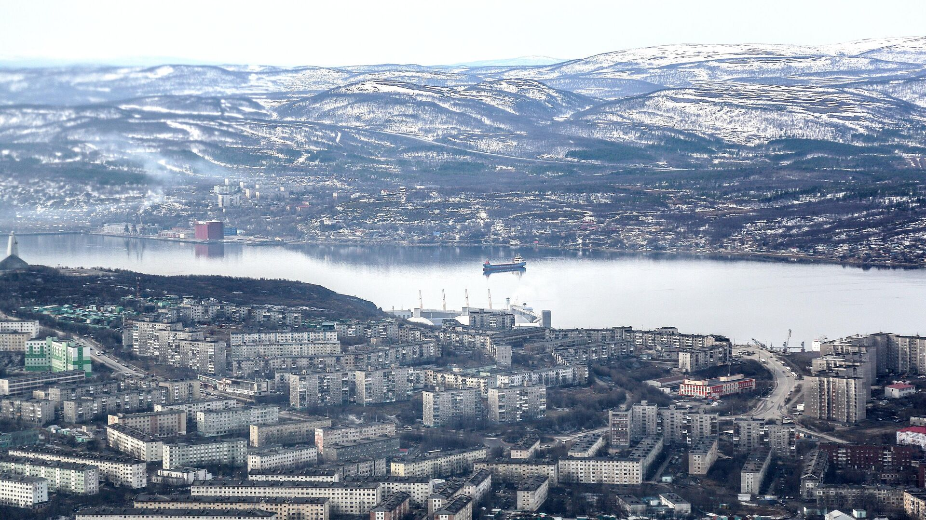
Murmansk 1916

Slide 37
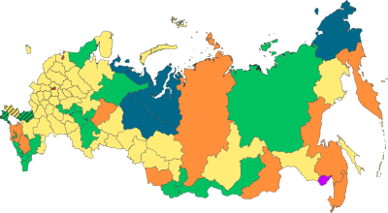
The Territory of Russia

Slide 38
The Territory of Russia
Российская Федерация по размеру территории является крупнейшим государством мира и занимает более 17 098 246 км².
Имея многовековую историю, Россия достигала наибольшей площади в 24,5 млн км² в середине XIX в., будучи Российской Империей.
Наибольшая территория, которую занимал Советский Союз, – 22,2 млн км² .
В настоящее время Российская Федерация занимает примерно такую же площадь, какую занимала Россия начала XVIII в.

Slide 39
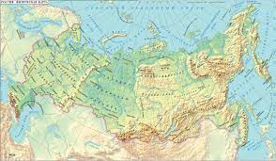
Geographical features of Russia

Slide 40
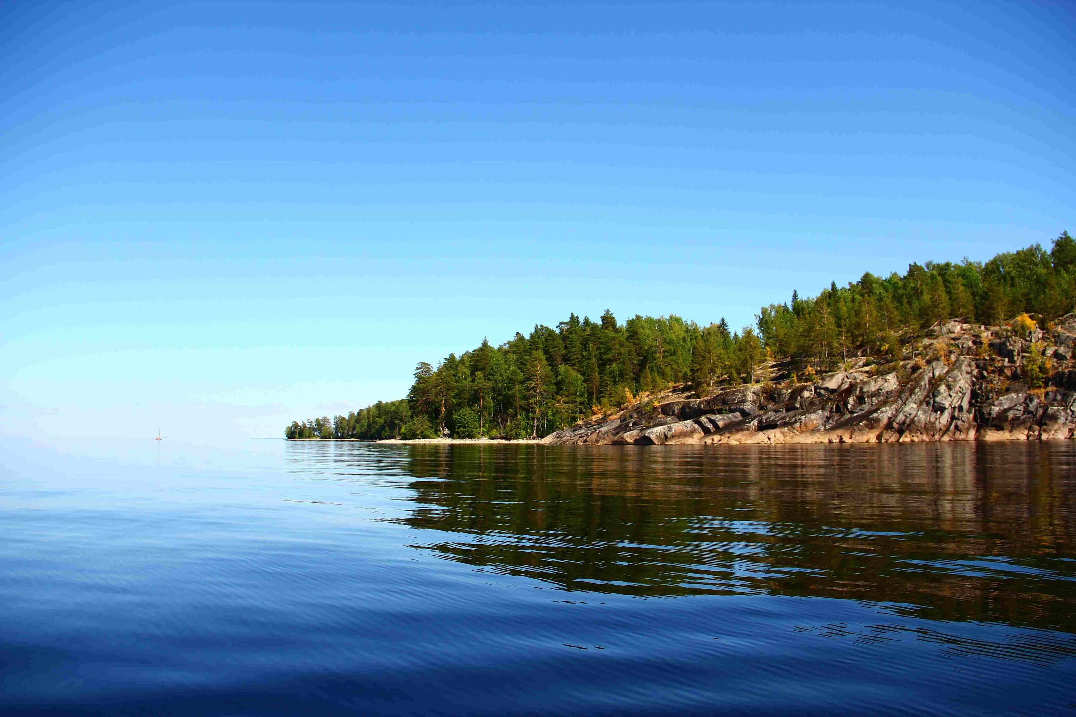
Водоемы России
Bodies of water of Russia

Slide 41
Seas
На территории страны находится 13 морей, общая площадь которых составляет 8,5 миллионов квадратных метров. Россия обладает самой протяженной береговой линией в мире – свыше 61 тысячи километров.

Slide 42
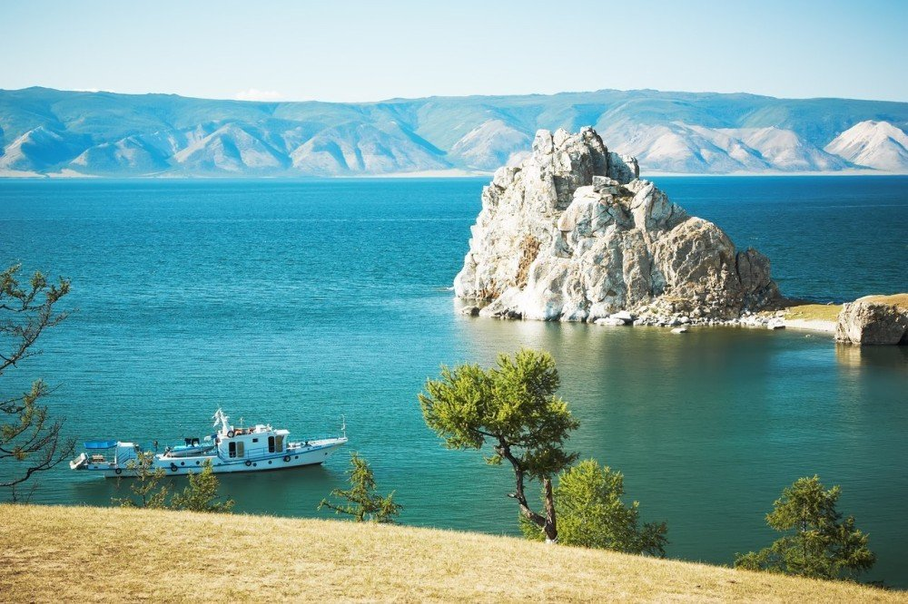
Lakes of Russia

